Slide 1

Le Drapeau Rhin et Danube des Anciens Combattants de Guyane

Slide 2

Confié au collège Réeberg Néron en mai 2022, le drapeau Rhin et Danube témoigne de notre engagement à faire vivre la mémoire des anciens combattants de Guyane.
→ Le vendredi 20 mai 2022 le collège Réeberg Néron s'est vu confier la garde du drapeau Rhin et Danube par l’association du Souvenir Français.Une belle reconnaissance pour le collège mais surtout pour la Classe Défense

Slide 3
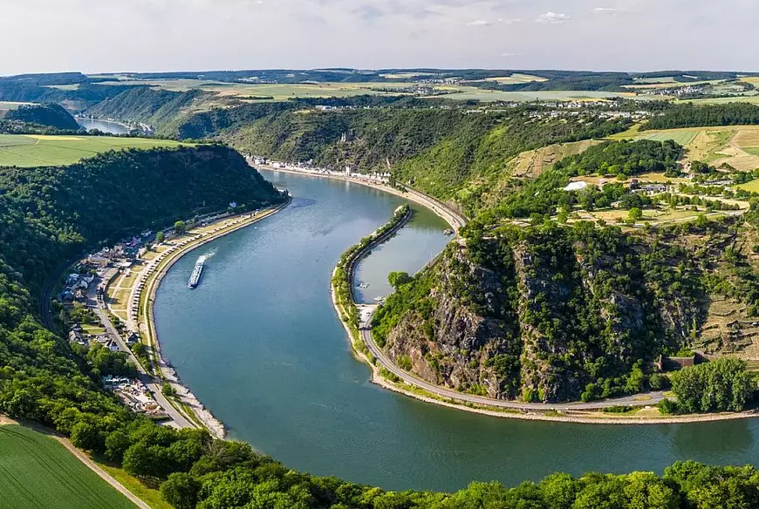
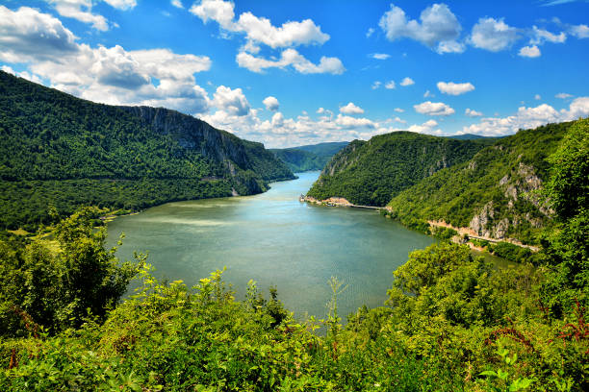
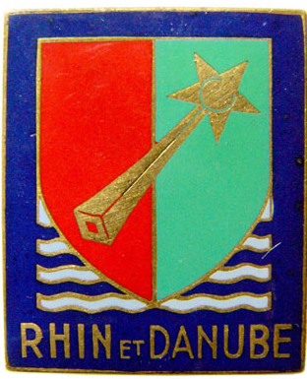
« Rhin et Danube »
Un nom chargé d’histoire.
Le nom « Rhin et Danube » rend hommage aux victoires majeures remportées par la Première Armée Française sur les fleuves du Rhin (31 mars 1945) et du Danube (26 avril 1945) pendant la Seconde Guerre Mondiale.
Cette armée, placée sous le commandement du Général De Lattre De Tassigny était chargée de la Libération du territoire français.Elle a connu plusieurs appellations au fil du temps :
2e Armée (décembre 1943) Armée B ( janvier 1944)
Puis à partir de septembre 1944 , elle recevra le nom symbolique de « RHIN ET DANUBE », en référence à son parcours militaire exceptionnel à travers l’Europe.
Insigne Rhin et Danube , 1ère Armée Française.

Slide 4
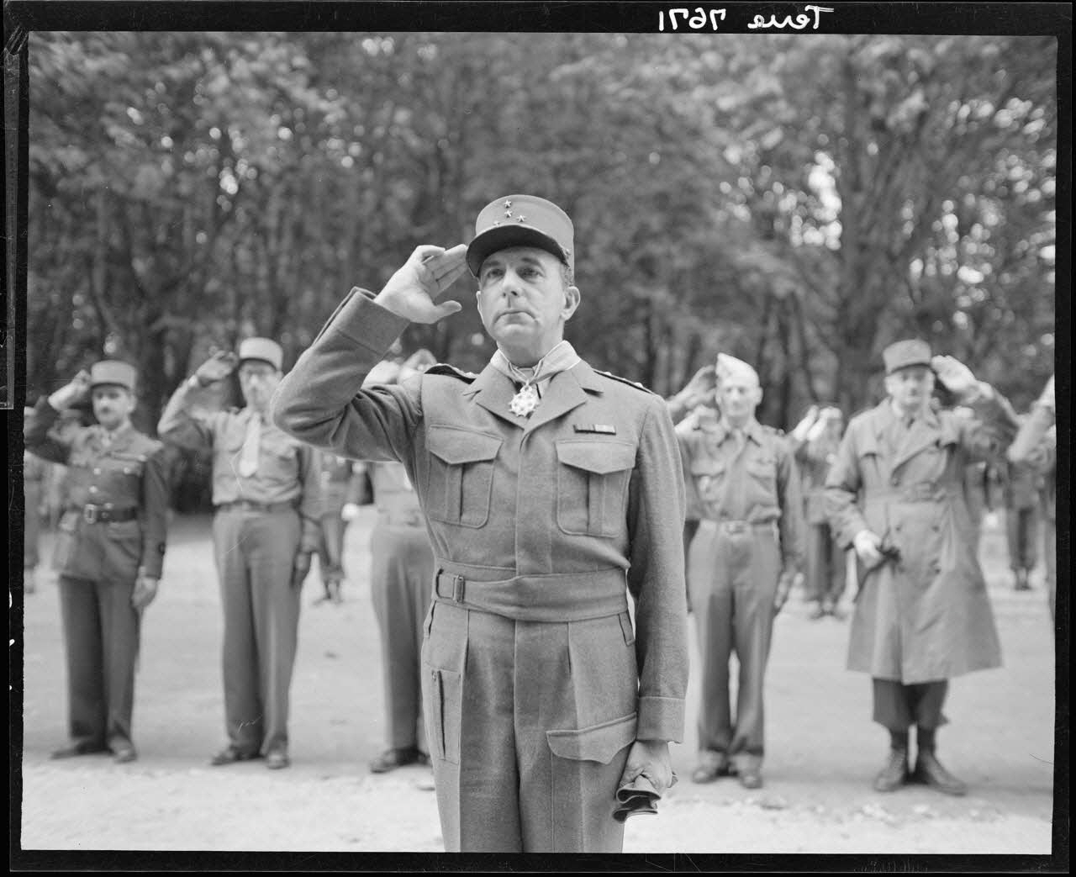
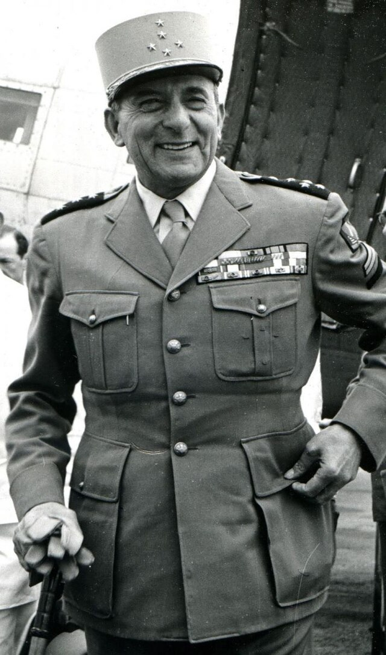
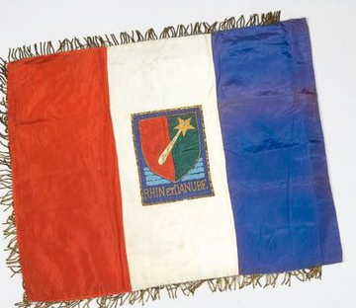
Le drapeau: Un symbole
Le Général de Lattre de Tassigny
Un des nombreux drapeaux Rhin et Danube

Slide 5
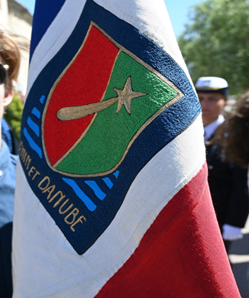
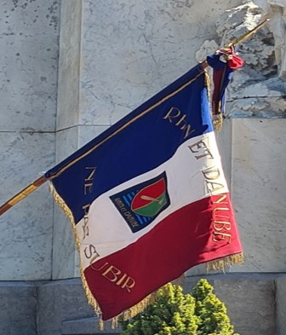
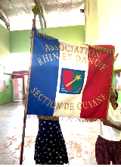
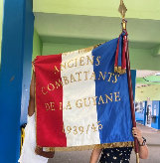
Sur les drapeaux sont aussi brodées en lettres d’or des inscriptions. On retrouve le nom de la section, une référence à la 1re Armée, voire aux F.F.L. et au C.E.F.I. (Corps Expéditionnaire en Italie). Il s’agit dans ce cas peut-être d’une référence à l’hétérogénéité des troupes qui se sont amalgamées dans le cadre de l’Armée de Lattre. L’inscription Rhin et Danube se trouve toujours au-dessus du blason.
« NE PAS SUBIR » qui était la devise du général de Lattre de Tassigny peut aussi avoir sa place au-dessous du blason.
Nous ne savons pas qui a eu l’idée de mettre le blason Rhin et Danube sur le drapeau français. Mais étant donné que toute décision devait être validée par le général de Lattre celui-ci était naturellement impliqué dans le choix du drapeau.

Slide 6
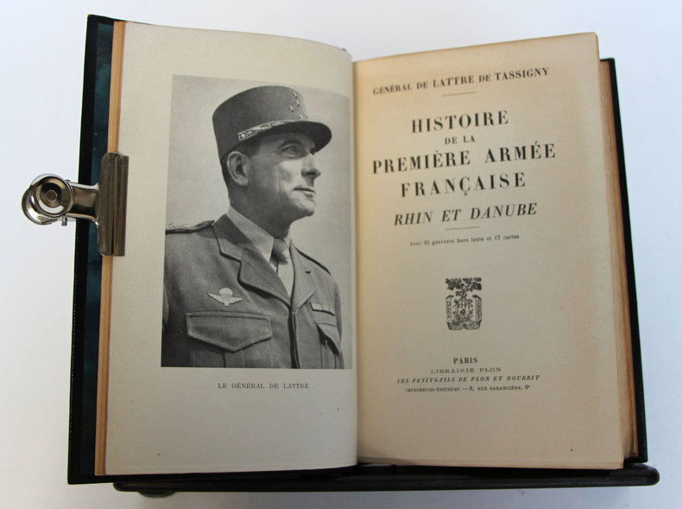


Le général de Lattre a pensé créer une association des vétérans de son armée au début de juillet 1945. Ancien combattant de la Première Guerre mondiale de Lattre connaît le besoin qu’ont les anciens combattants de se retrouver dans une structure associative.
Rhin et Danube est officiellement fondée le 4 octobre 1945 et est reconnue « d’utilité publique » le 7 octobre 1947.
L’association a plusieurs objectifs comme maintenir les liens de camaraderie, entretenir la mémoire de la 1re Armée, aider les adhérents, représenter ses membres auprès de l’État, et organiser la préparation militaire des jeunes. Rhin et Danube a aussi une autre mission officieuse celle de maintenir la grandeur de la France.

Slide 7
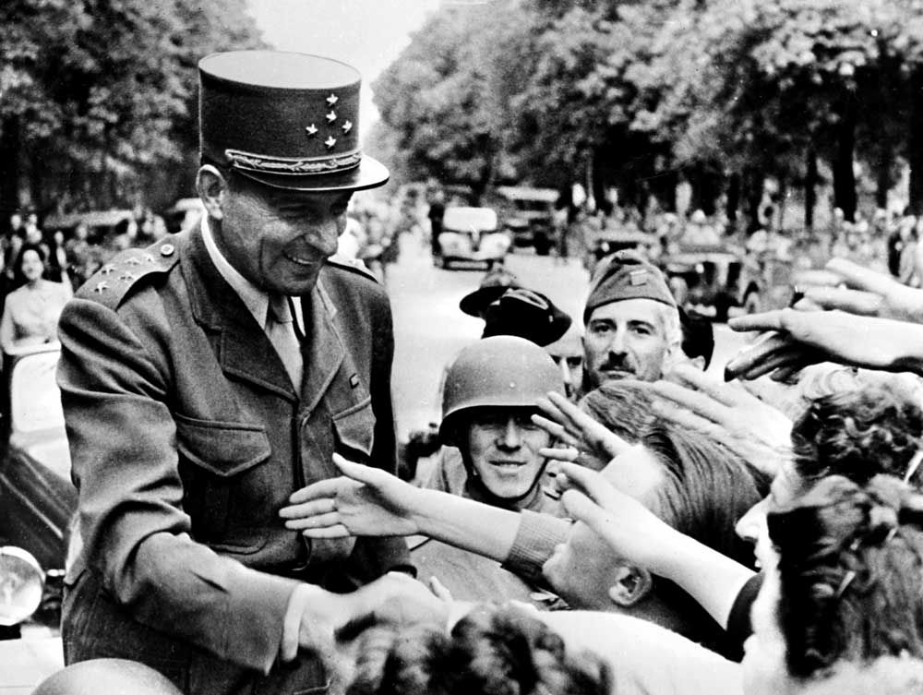

“Gardez intact en vos mémoires le souvenir de nos luttes et de nos rangs fraternels”
”L’esprit “Rhin et Danube” survivra en chacun de vous et demain, pour vos devoirs nouveaux, vous serez encore, avec ferveur, les artisans intransigeants de la Grandeur Française.”
Général De Lattre De Tassigny

